Slide 1
Matériel stage terrain
Composante aquatique

Slide 2
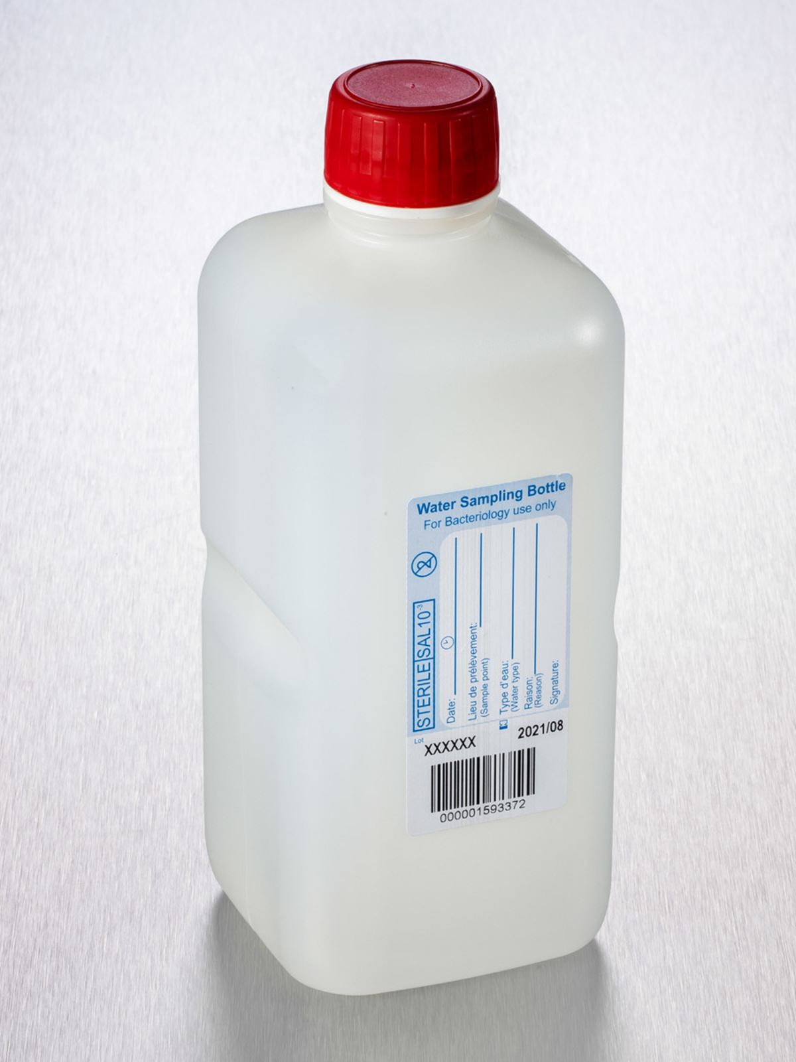
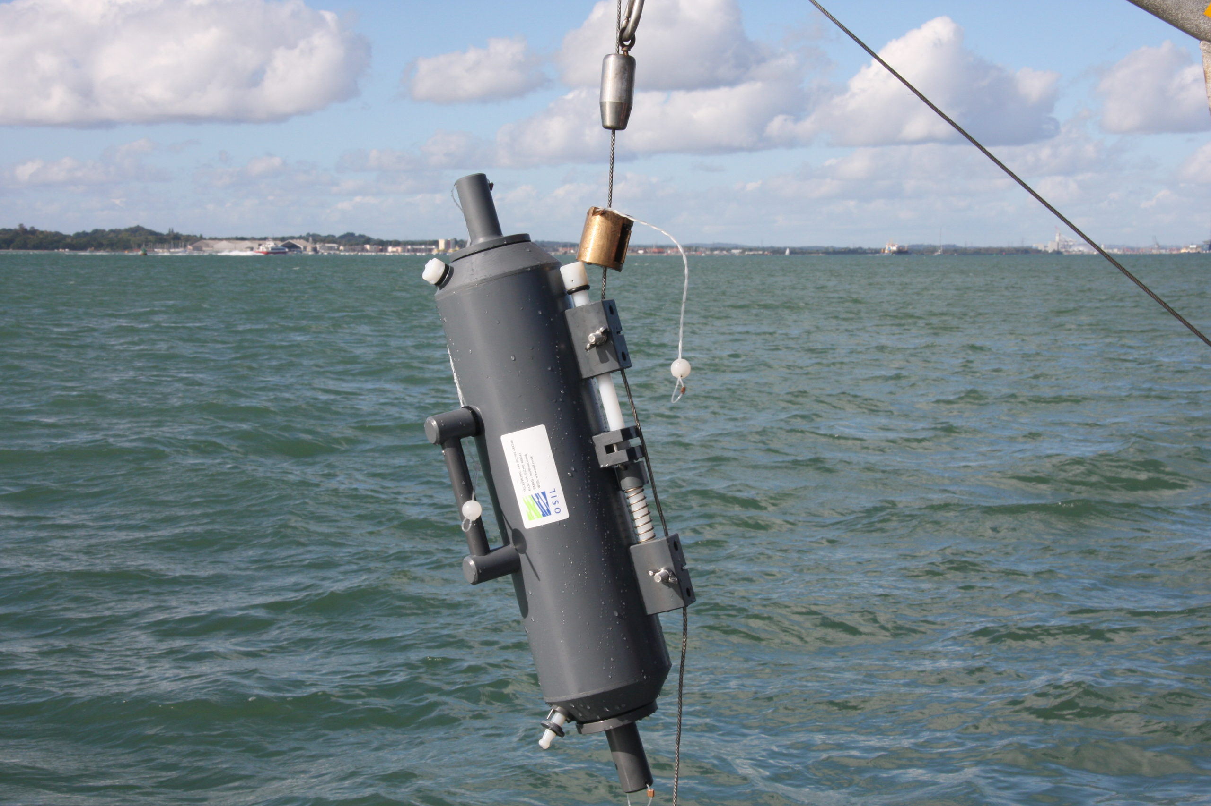
Planctons - échantillonage
Bouteille Niskin
Récupère de l’eau en profondeur
Bouteille échantillonage
Récupère de l’eau en surface

Slide 3
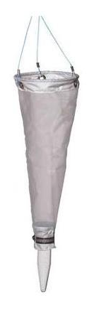
Planctons - filtration
Echantillon
Filet à plancton :
Filtre les échantillons pour concentrer les planctons
10 µm + lent et retient tout
80 µm + rapide mais ne retient pas les phytoplanctons
Eau
Eau
Planctons

Slide 4
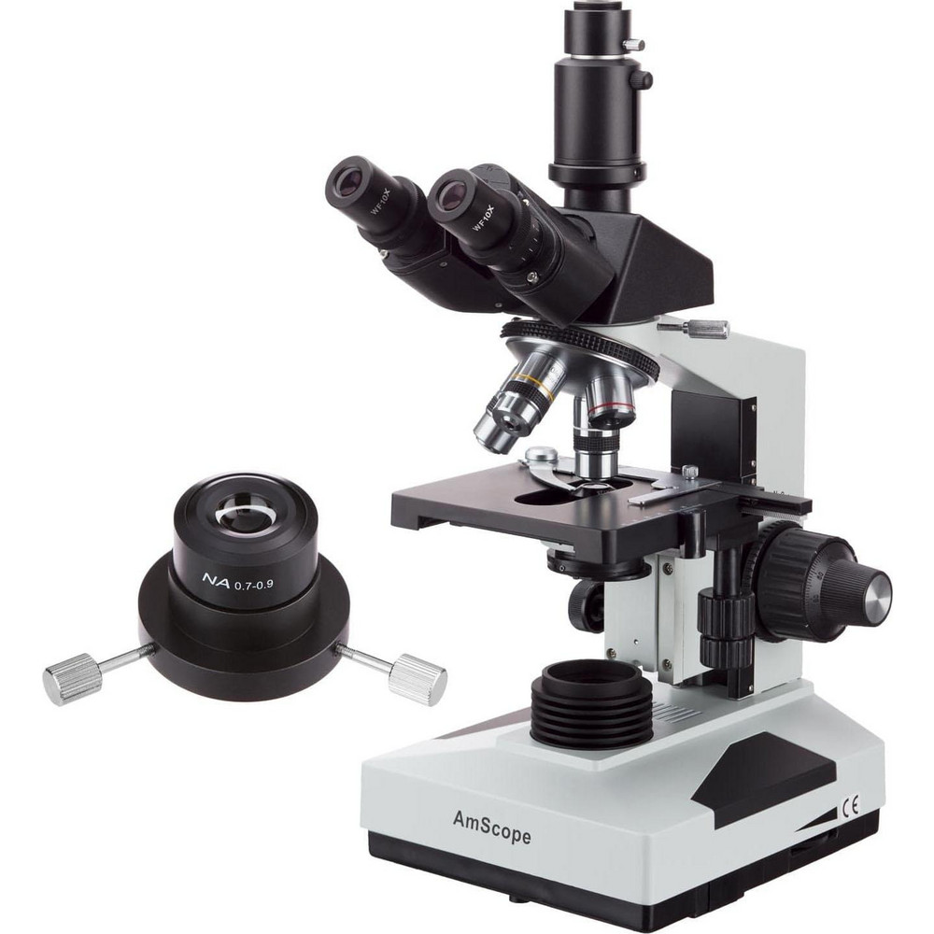
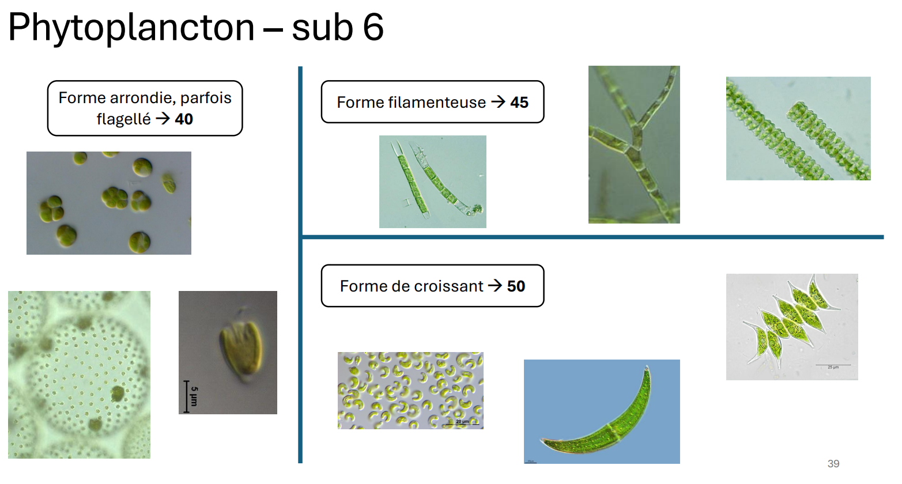
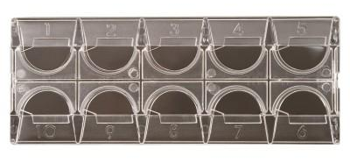
Planctons -identifications
Lame de comptage
Microscope
Clé

Slide 5
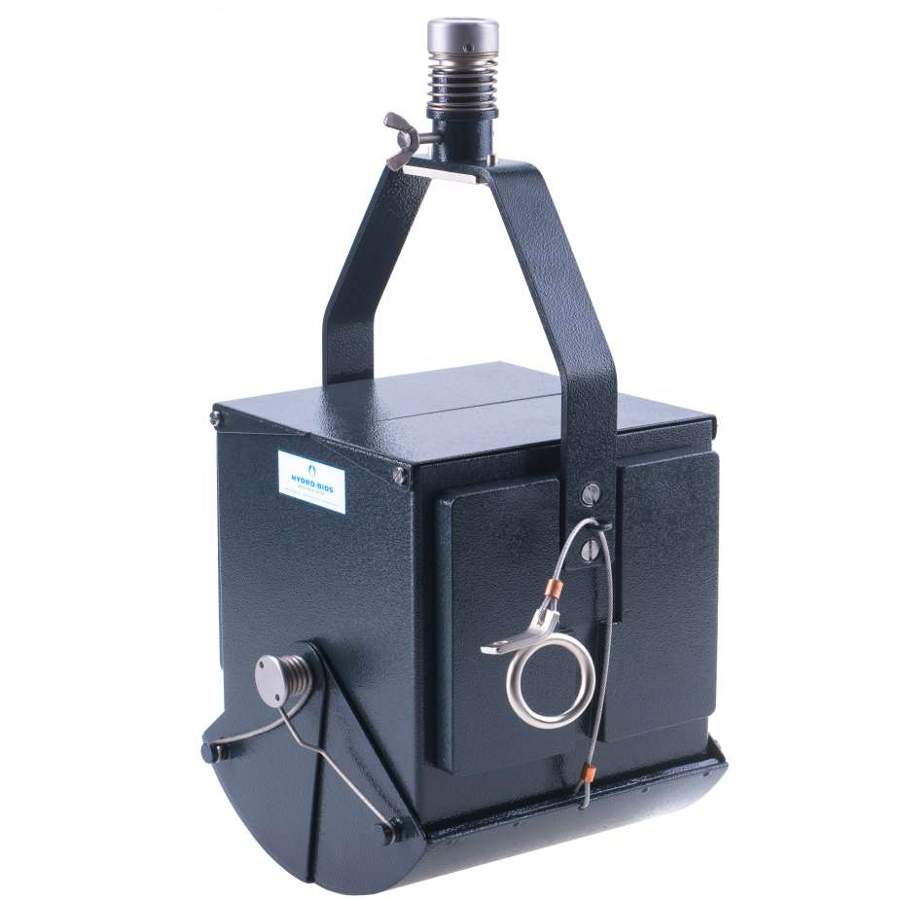
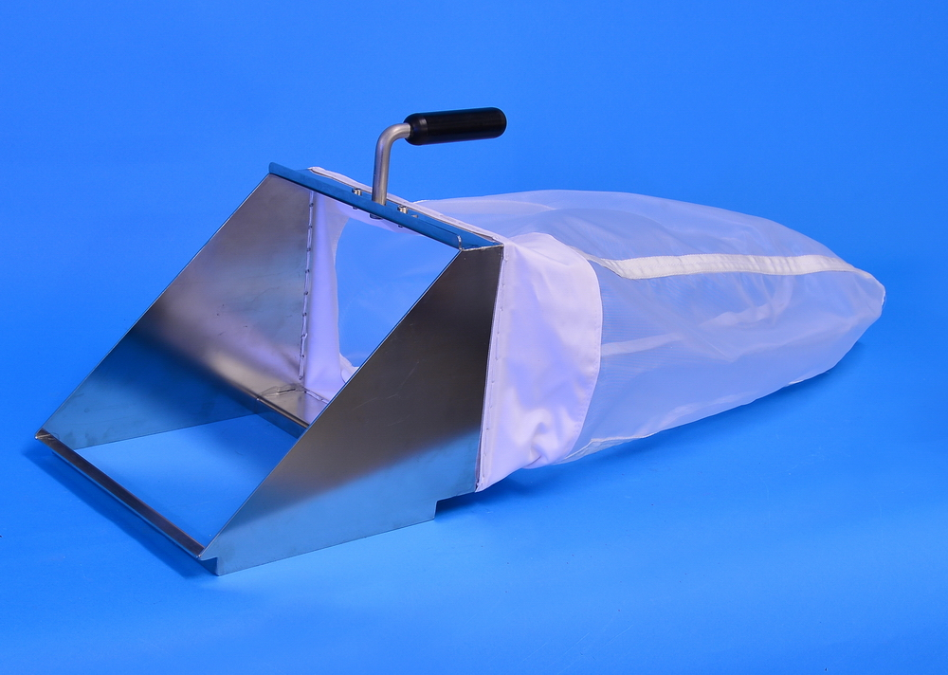
Macroinvertébrés - échantillonage
Machoire
Courant
Filet surber
Machoire d’échantillonage

Slide 6
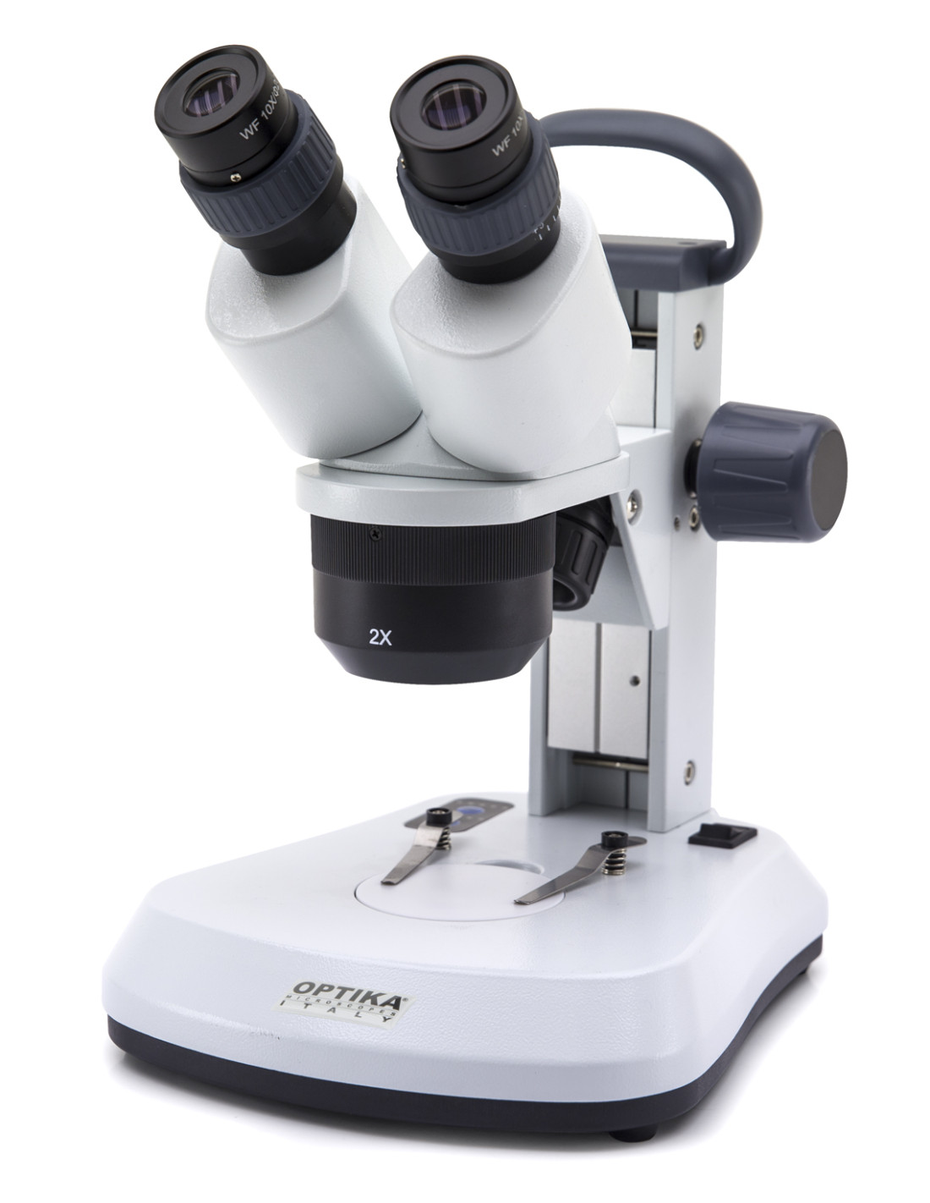
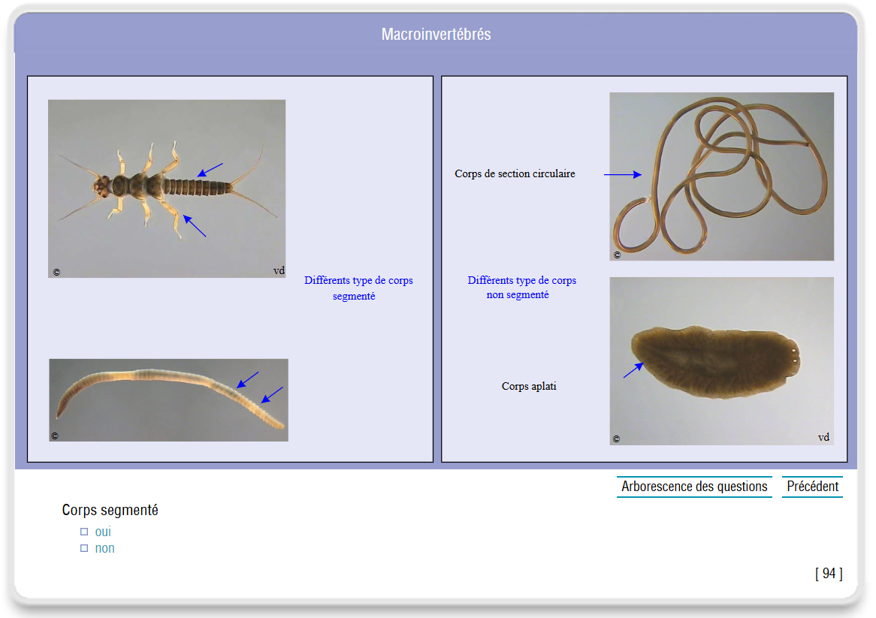
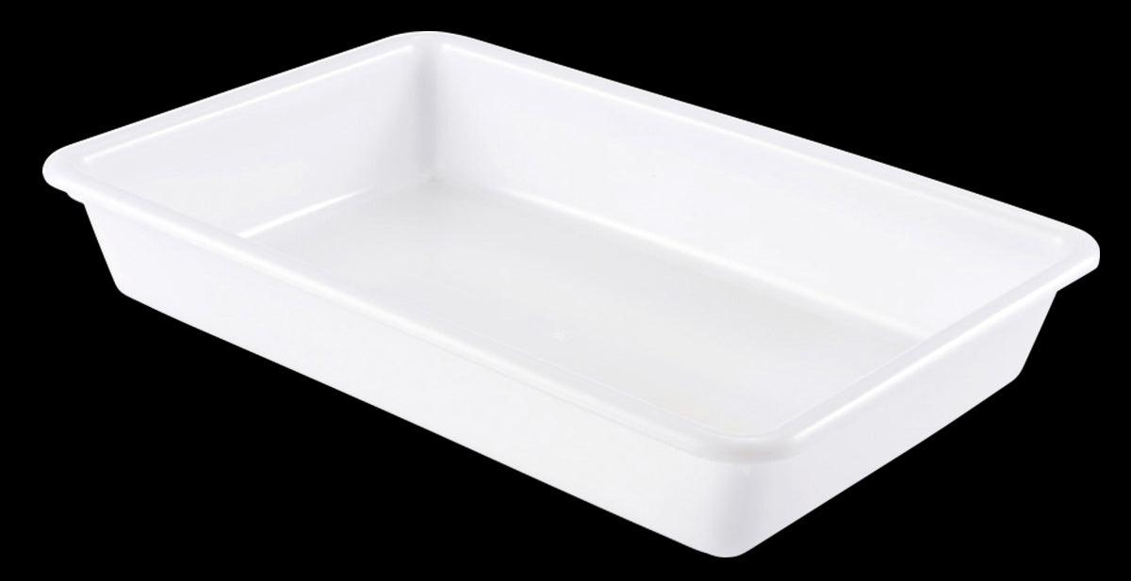
Macroinvertébrés - identification
Tri
Binoculaire
Clé

Slide 7
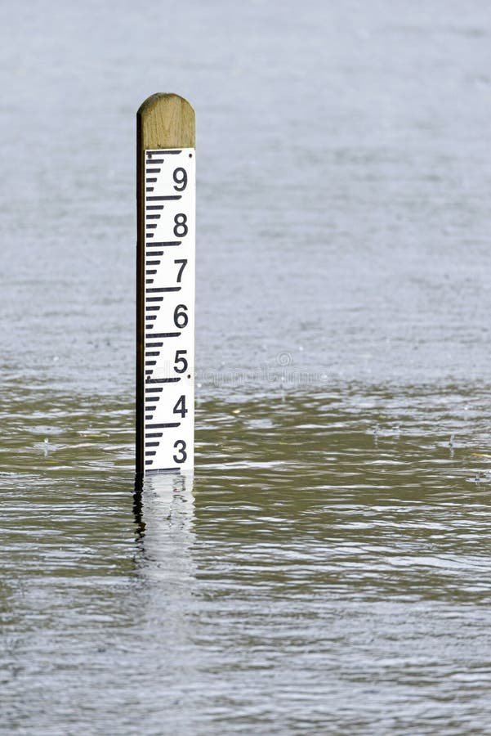
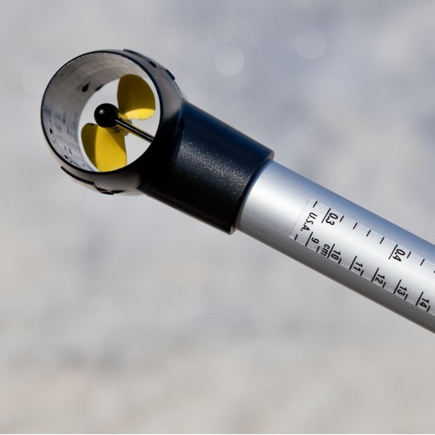
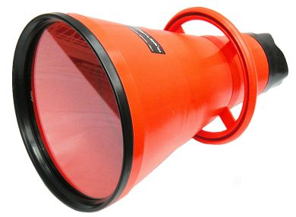
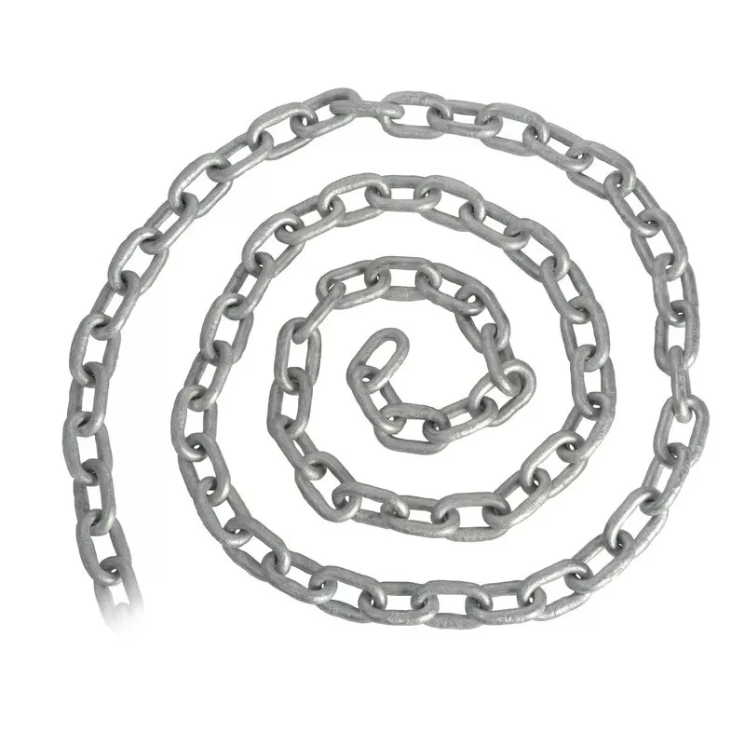
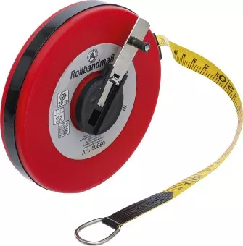
Hydromorphologie
Bâton profondeur
→ profondeur
Aquascope
→ substrat
Courantomètre
→ Courant
Lent (2)
Rapide (2)
Profond (1)
Chaine
→ relief
Mètre
→ longueur

Slide 8
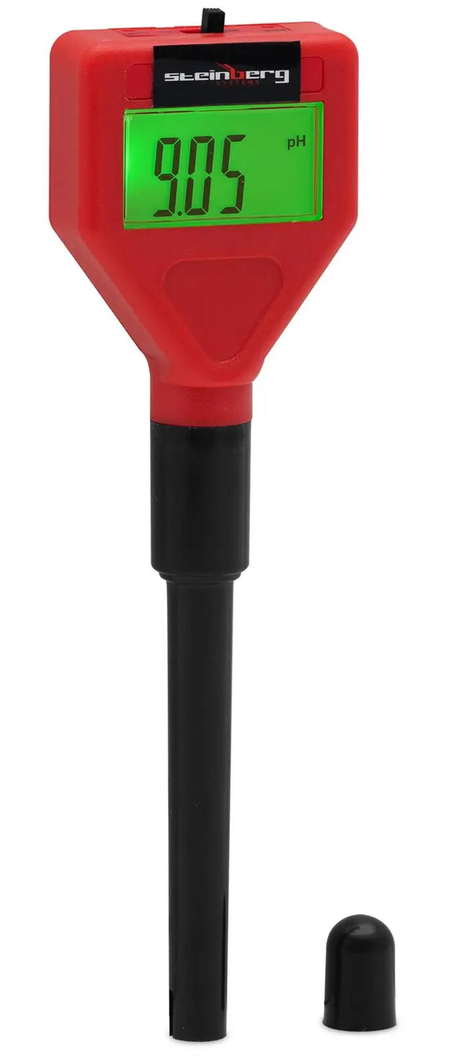
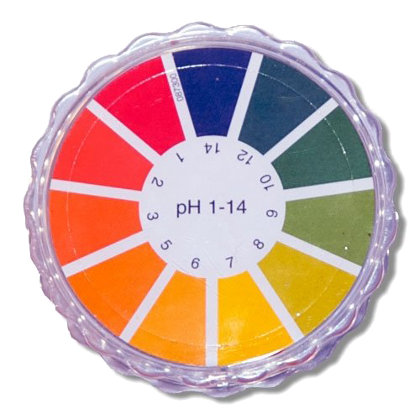
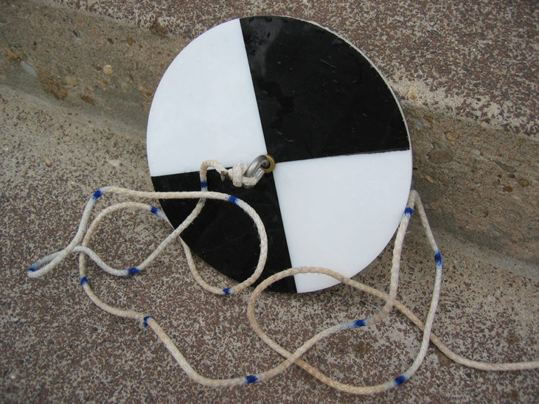
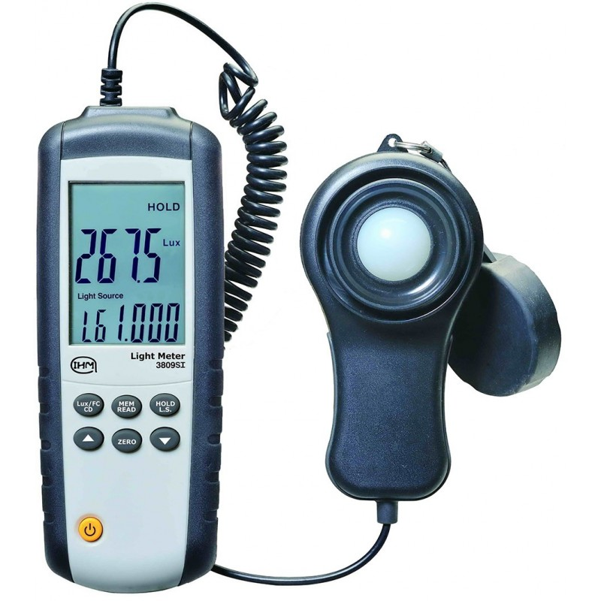
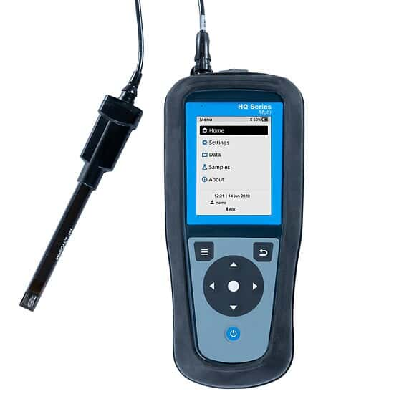
Physico-chimie
pH
papier
Si besoin : sonde
Turbidité
Disque de Secchi
Sonde multiparamétrique
Température
Oxygène
Conductivité
pH
Lumière
luxmètre

Slide 9
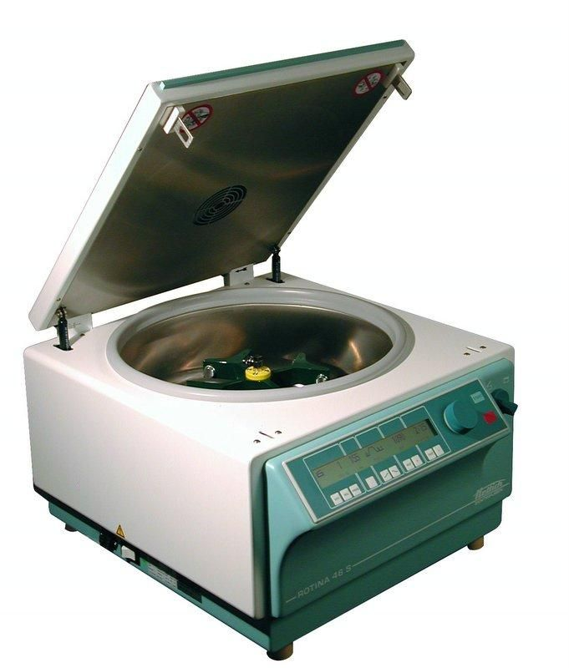
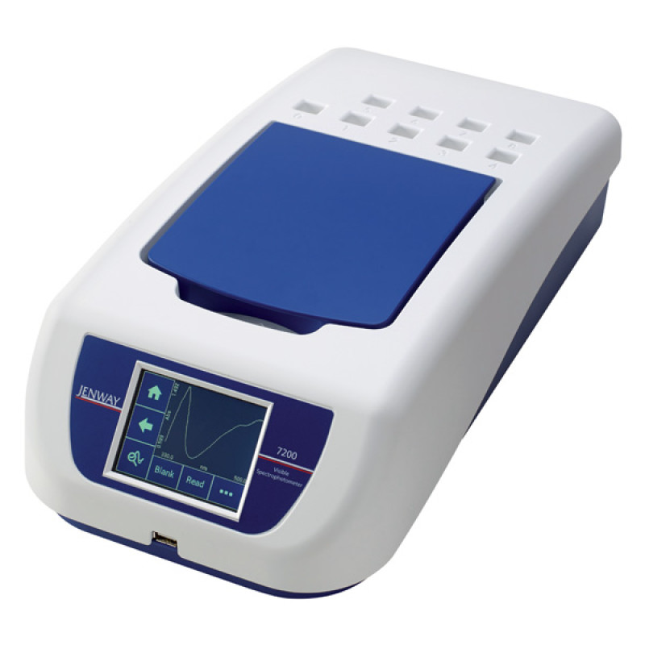
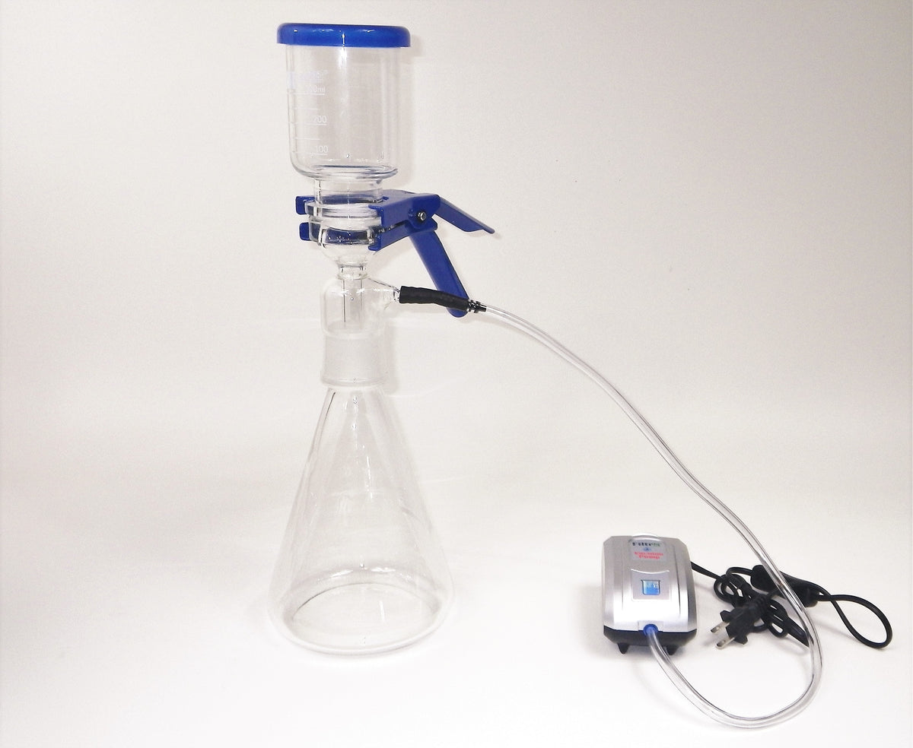
Laboratoire
Echantillon
Vide
Pompe de filtration
Centrifugeuse
Spectrophotomètre
Quantification de pigments
Quantification de NO2, NO3, PO4

